Slide 1
Частное дошкольное образовательное учреждение «ДЕТСКИЙ САД № 103 открытого акционерного общества «Российские железные дороги»
«Опыт работы по применению
культурных практик».
Презентацию подготовила
Боева Ирина Александровна
Воспитатель I КК

Slide 2


Slide 3

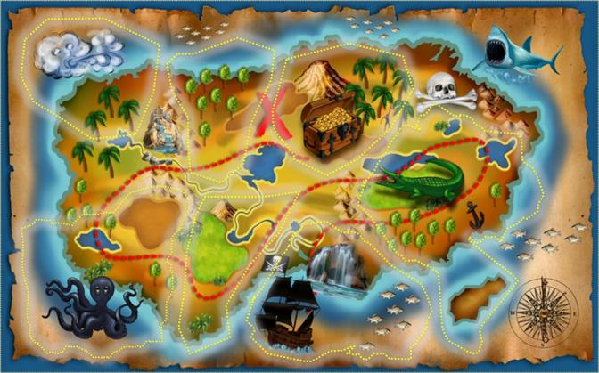

Игровые коллективные квесты

Slide 4

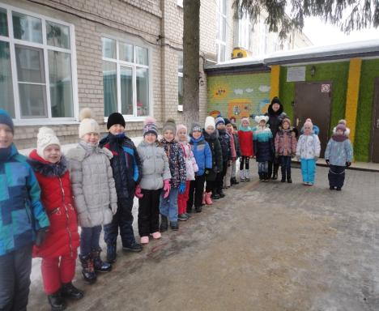
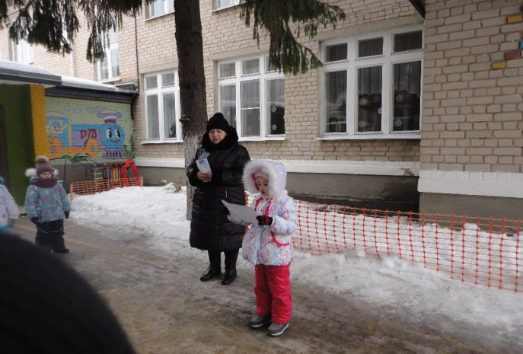
Организационный момент.
Читаем письмо от госпожи Метелицы.

Slide 5
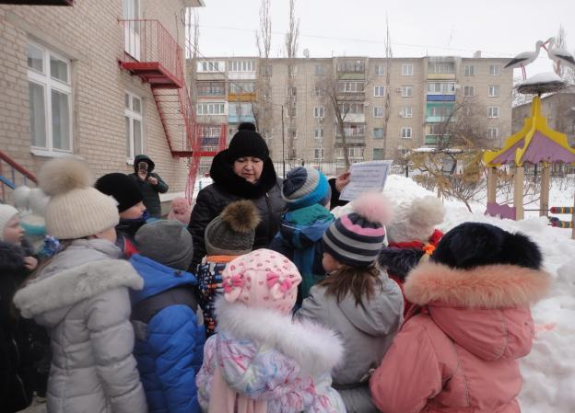
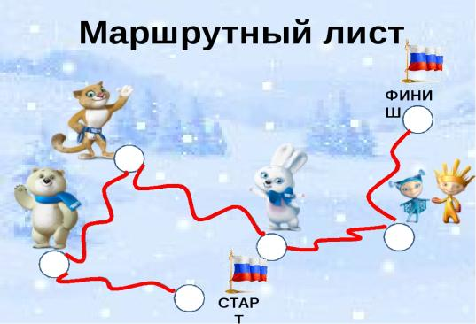
Цель квеста: перемещение по определённым точкам, в соответствии с картой, выполняя разные задания.

Slide 6
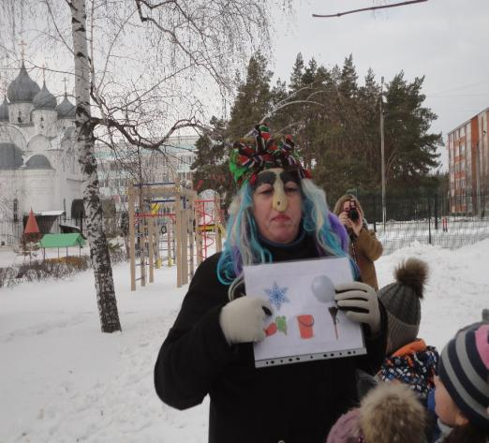
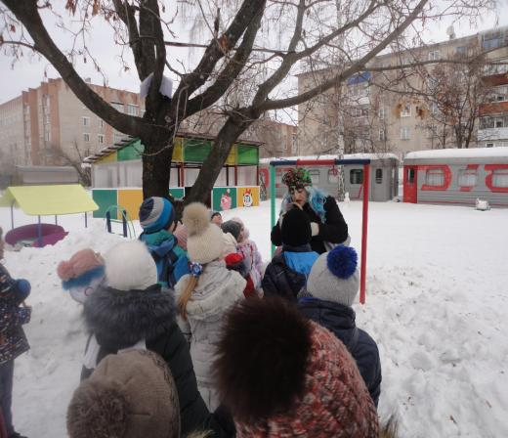

Коварные задания Бабы-Яги.

Slide 7
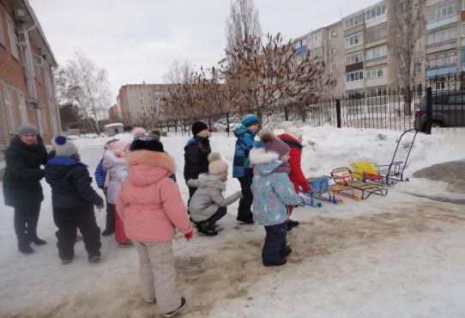
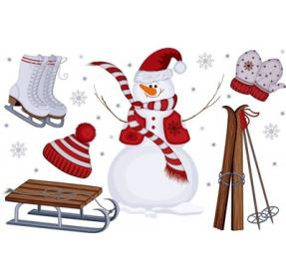
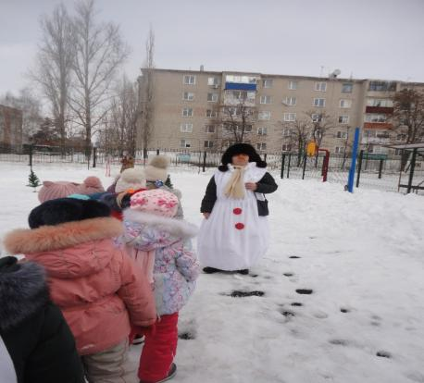
Весёлые игры Снеговика

Slide 8
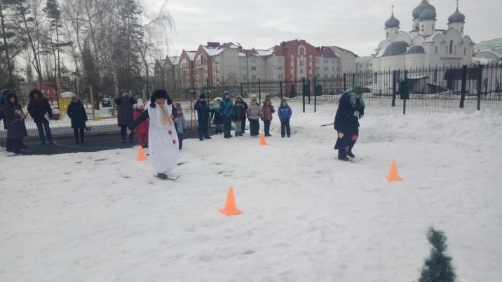
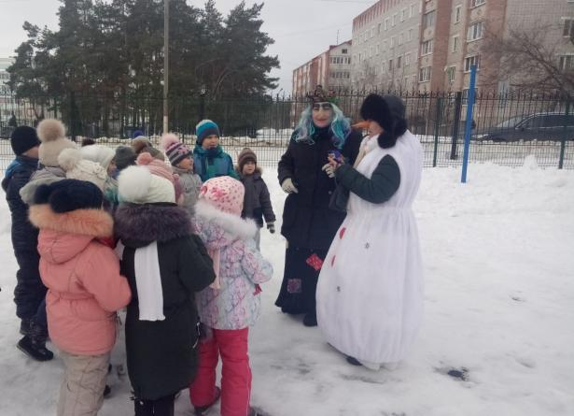

Slide 9
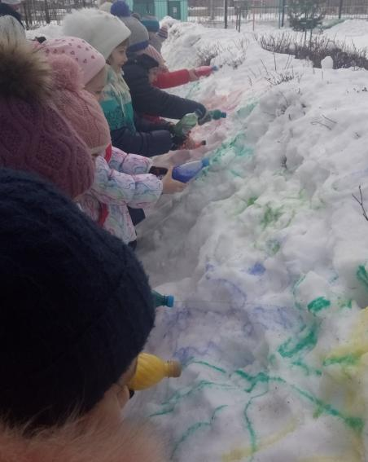
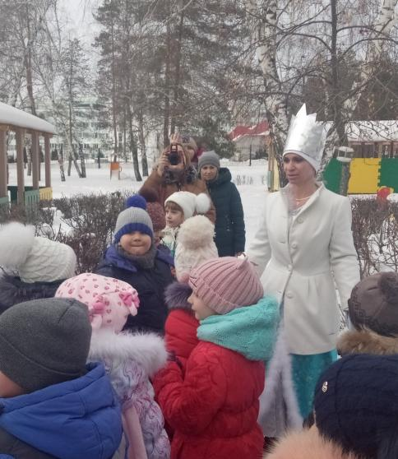
Встреча со Снежной Королевой

Slide 10
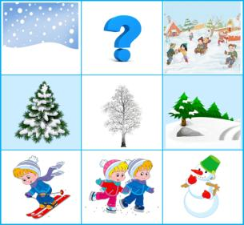
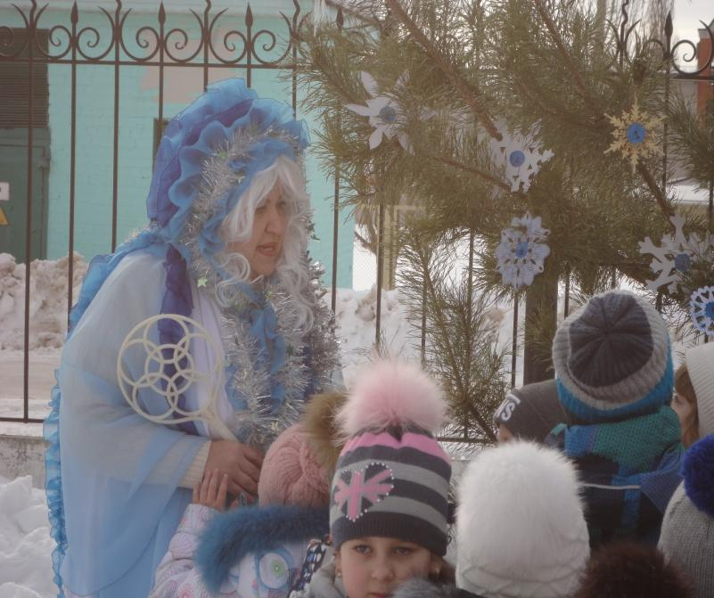
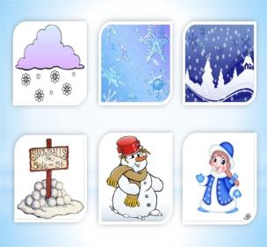
Задания для ума от Метелицы

Slide 11

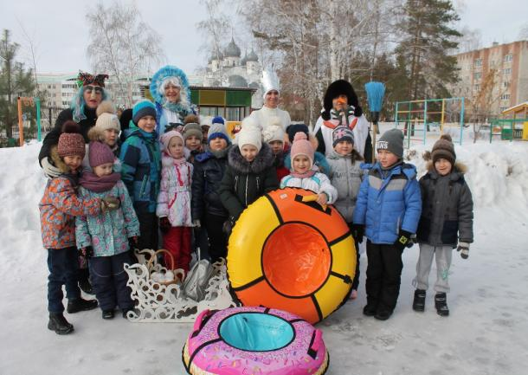
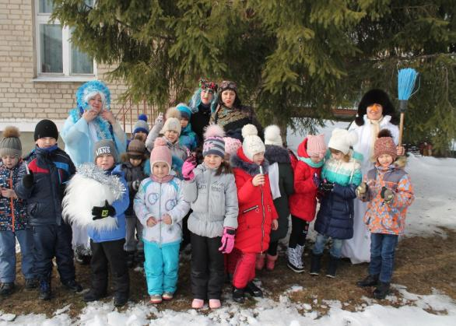

Slide 12

Проектная деятельность

Slide 13

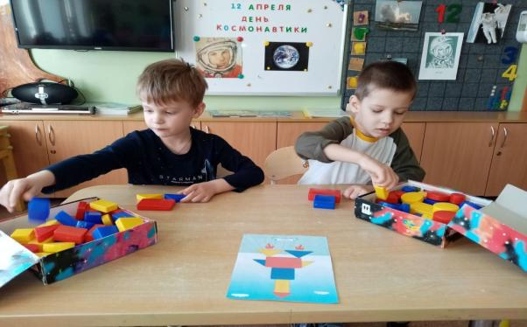
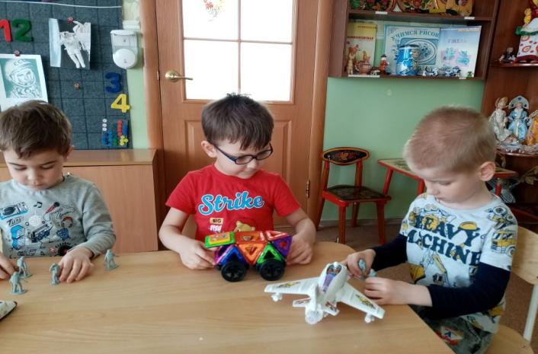

Slide 14
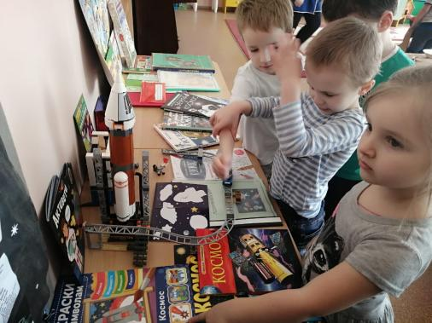
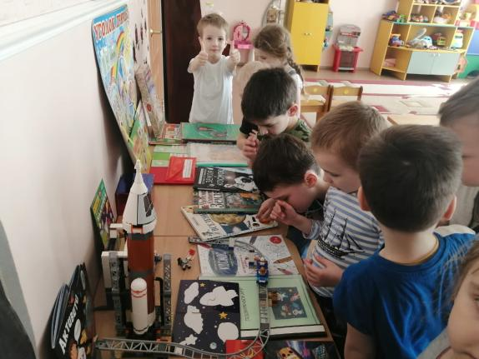

Slide 15
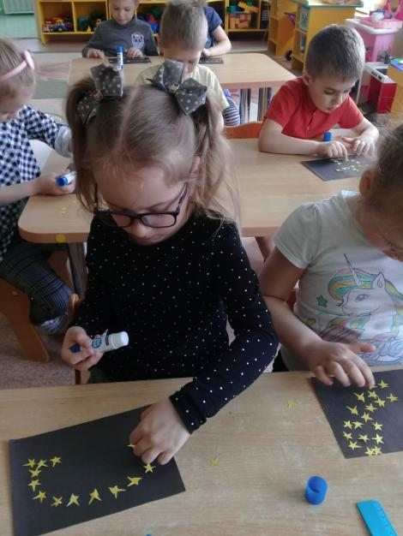
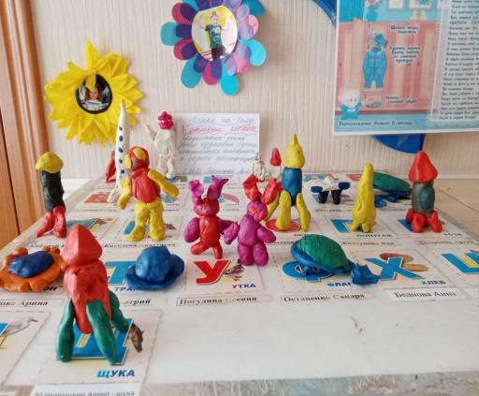

Slide 16
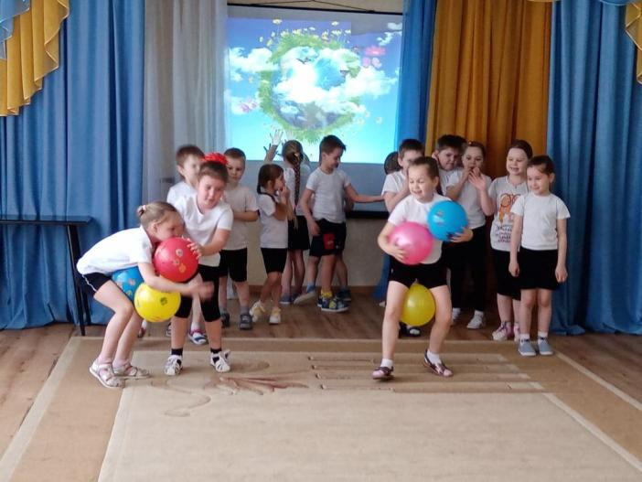
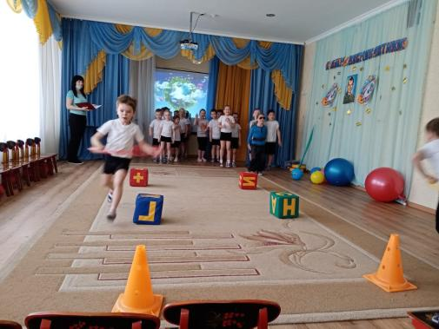

Slide 17
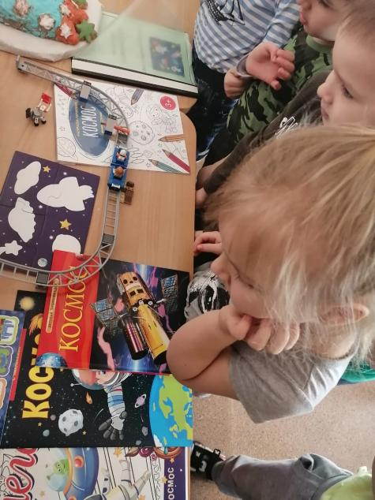
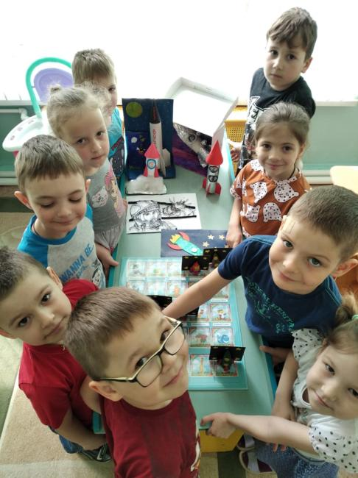

Slide 18

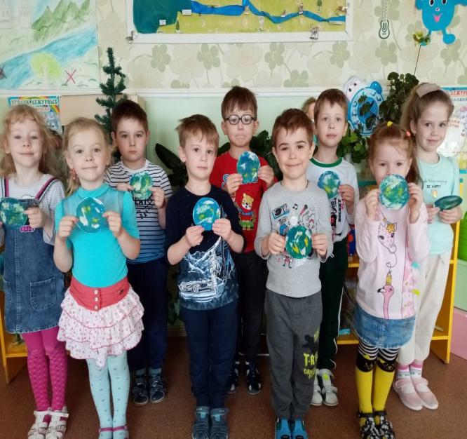
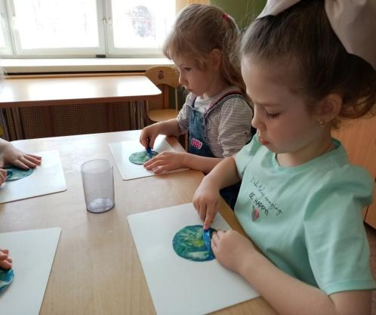

Slide 19
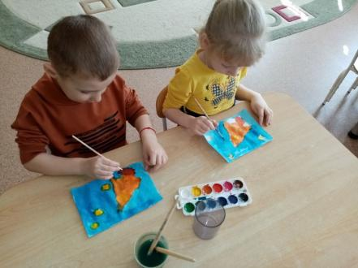
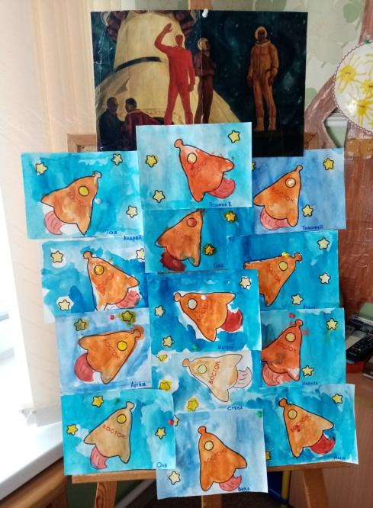
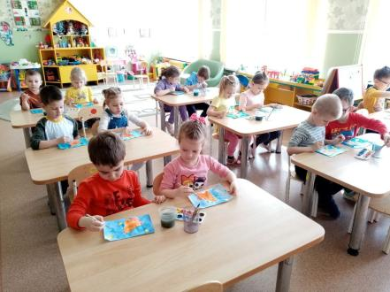

Slide 20
ТЕМАТИЧЕСКАЯ НЕДЕЛЯ В ДЕТСКОМ САДУ
НЕДЕЛЯ ДОБРОТЫ

Slide 21
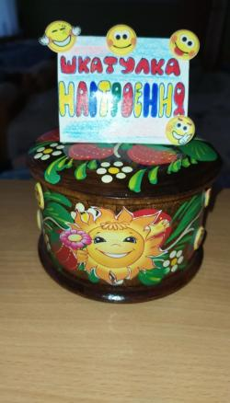
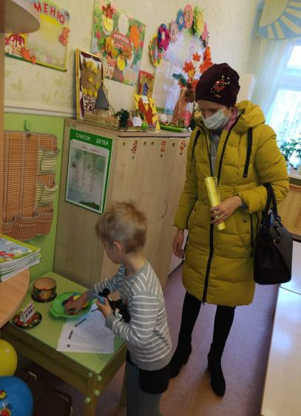
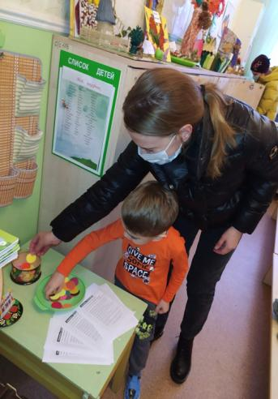
« День радужного настроения».
Понедельник

Slide 22
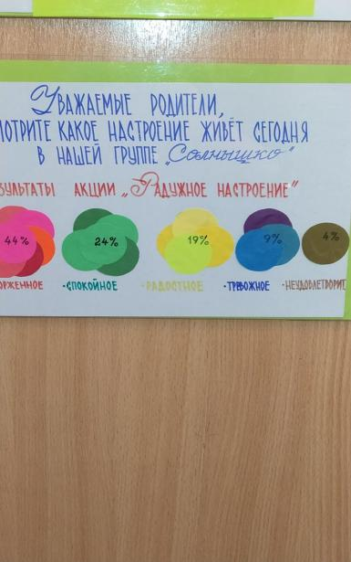
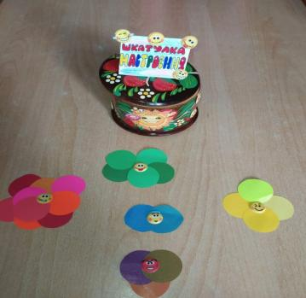
Акция «Радужное настроение». Наполнение шкатулки разноцветными кружками настроения.
Беседа «Что такое радость»
Памятки для родителей»Как сохранить хорошее настроение в любую погоду»

Slide 23
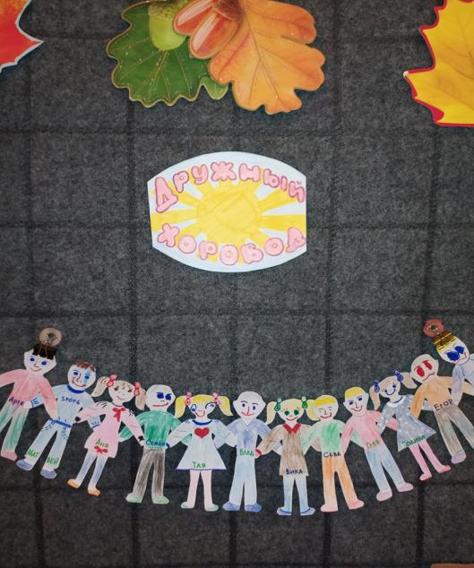
Вторник.
« Мы такие разные - мальчики и девочки».
Девиз дня:
И все мы вместе.
Акция «Мы разные, но мы вместе»
Беседа об особенностях и индивидуальности людей
Рисование/аппликация «Дружный хоровод» (коллективная работа)
Консультация для родителей «Пойми меня , мама»

Slide 24
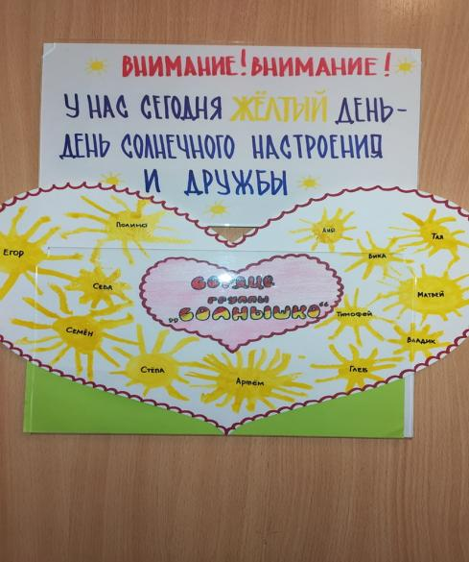
СРЕДА
ДЕНЬ ДРУЖБЫ
Девиз дня
«Вместе весело шагать по просторам»
Акция «Желтый день. Сердце группы»
Беседа «Что такое дружба»
Рисование ладошками (коллективная работа) «Дерево дружбы

Slide 25
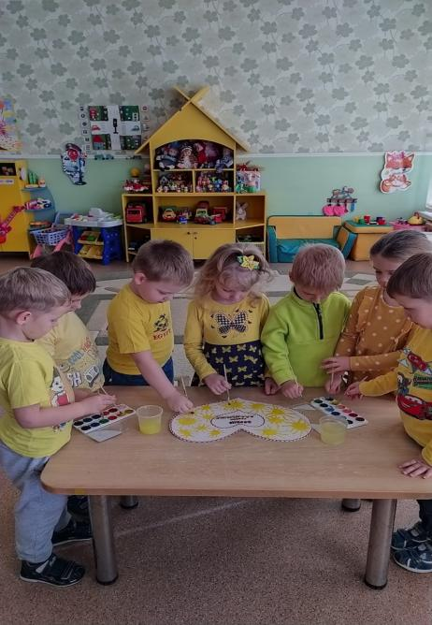
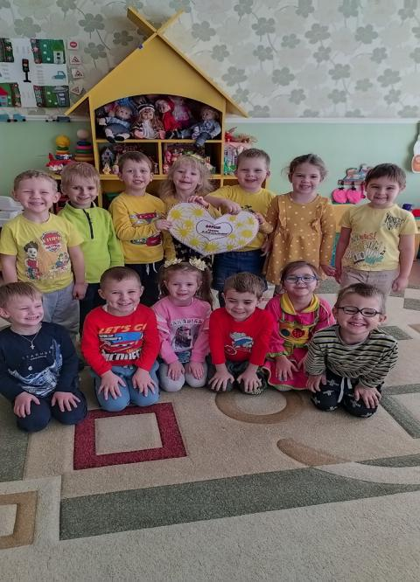

Slide 26
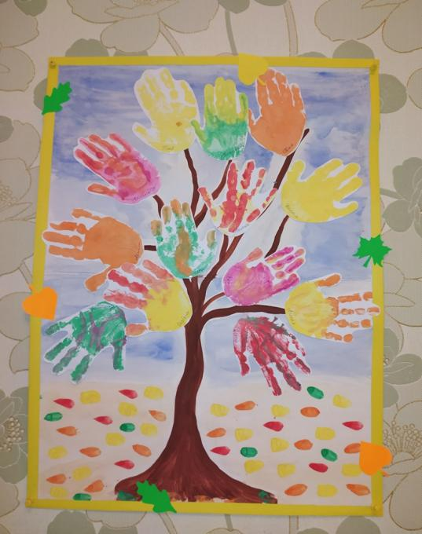


Slide 27
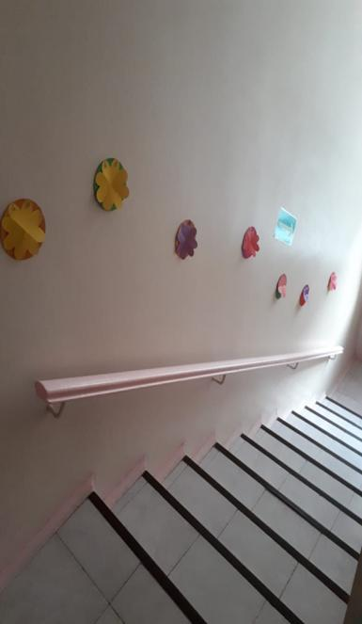
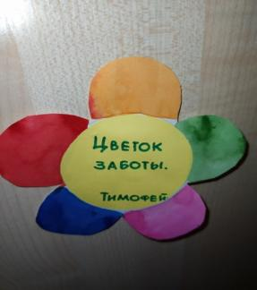
ЧЕТВЕРГ
ДЕНЬ ЗАБОТЫ
Девиз дня «Спешите
делать добро»
Акция для родителей «Лестница заботы»
Задания -пожелания для детей и родителей

Slide 28
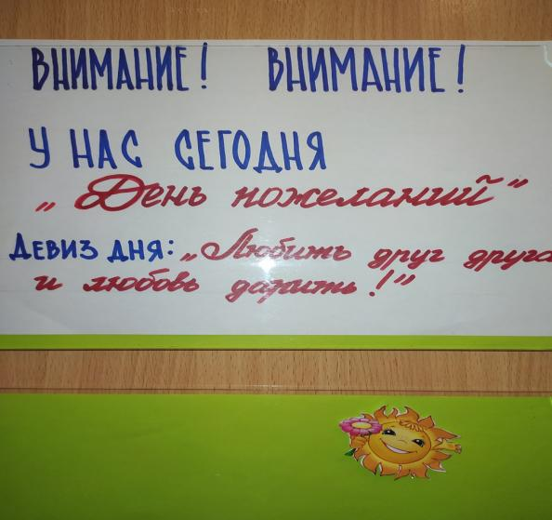
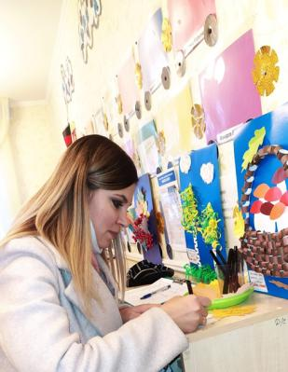
ПЯТНИЦА
ДЕНЬ ПОЖЕЛАНИЙ
Девиз дня
«Любить друг друга и тепло дарить»
Акция «Доброе пожелание»
Дерево пожеланий
Пожелания от родителей детям, педагогам, друг другу

Slide 29
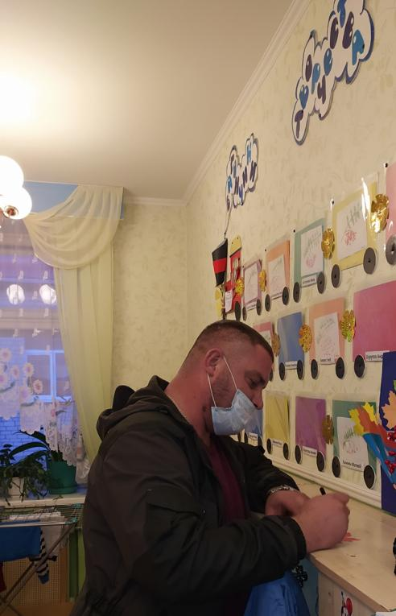
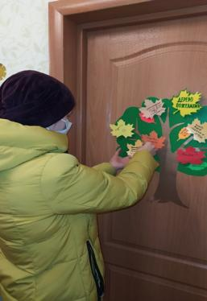


Slide 30



Slide 31










Slide 32


